Slide 1
Project1
组 员：彭炜 郭思涵 于翔 闫羽 赵曰皓 刘昕飏
时 间：2022/12/23
Notes:
我们组使用Scrapy框架进行爬虫的搭建，针对arXiv, Semantic Scholar, Science Direct三个不同的网页，由郭思涵、彭炜和于翔分别进行页面分析和抓取工作，由于居家期间独自完成，因此虽然采用同一套框架，但是在具体实现的细节上可能存在区别，后面会详细介绍。我们组对爬取到的数据进行数据库的合并和统计去重工作，这部分由闫羽完成，并基于Kibana搭建了搜索界面，我们的检索界面可以通过公网访问，这部分工作由赵曰皓完成。

Slide 2
目录
1
爬虫模块
CONTENTS
2
建立索引 ElasticSearch + Kibana

Slide 3
1
爬虫模块

Slide 4
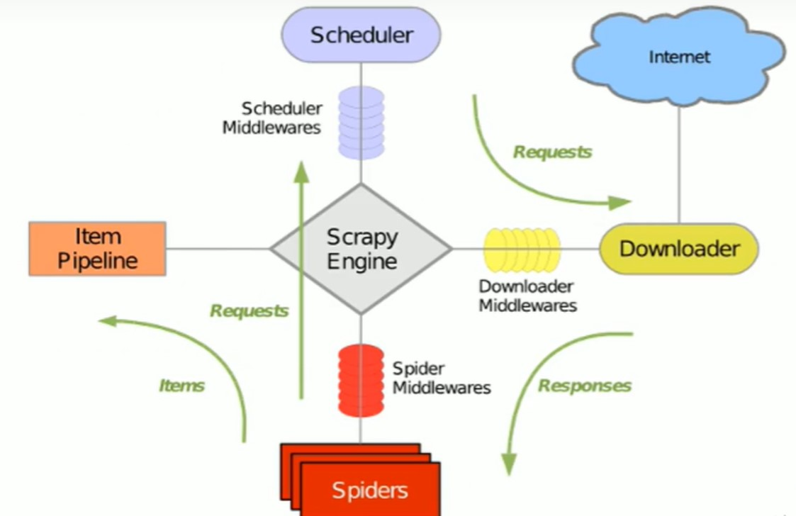
Scrapy框架
1
Notes:
我们组基于scrapy框架进行爬虫的搭建，这是scrapy框架的结构图。 由scrapy engine(引擎) scheduler(调度器) Downloader(下载器) spider(爬虫) item pipeline(管道) Downloader middlewares(下载中间件) spider middlewares(spider中间件)组成
spider(爬虫)：负责处理所有response，从中分析提取数据，获取item字段需要的数据，并将需要跟进的url提交给 引擎 ，再次进入 调度器
scheduler(调度器)：负责接受 引擎 发送过来的request请求，并按照一定的方式进行整理排序，入队，当 引擎 需要时，交还给 引擎
Downloader(下载器)：负责下载 引擎 发送的所有request请求，并将其获取到的response交还给 引擎 ，由 引擎 交给 spider 来处理
item pipeline(管道)：负责处理 spider 中获取到的item，并进行后期处理(详细分析、过滤、存储等)的地方

Slide 5
1
1
2
3
Semantic Scholar
arXiv
ScienceDirect
Notes:
接下来将会详细介绍这三个部分的爬虫工作

Slide 6
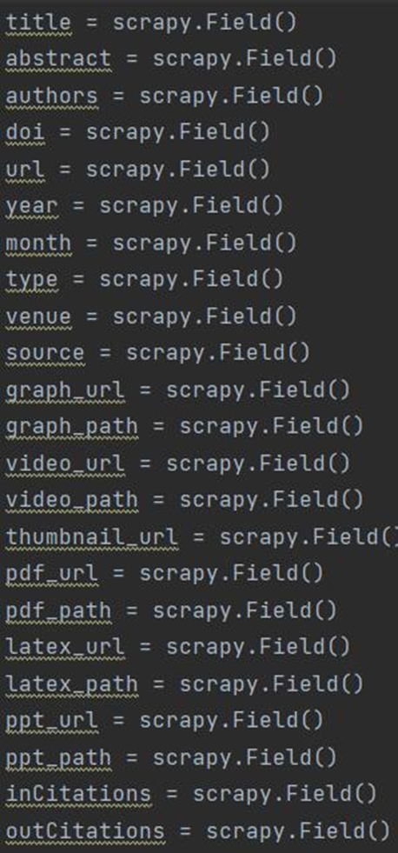
Semantic Scholar
1.1
定义数据抓取类型
Notes:
第一个是semantic scholar，这幅图是定义数据抓取类型

Slide 7
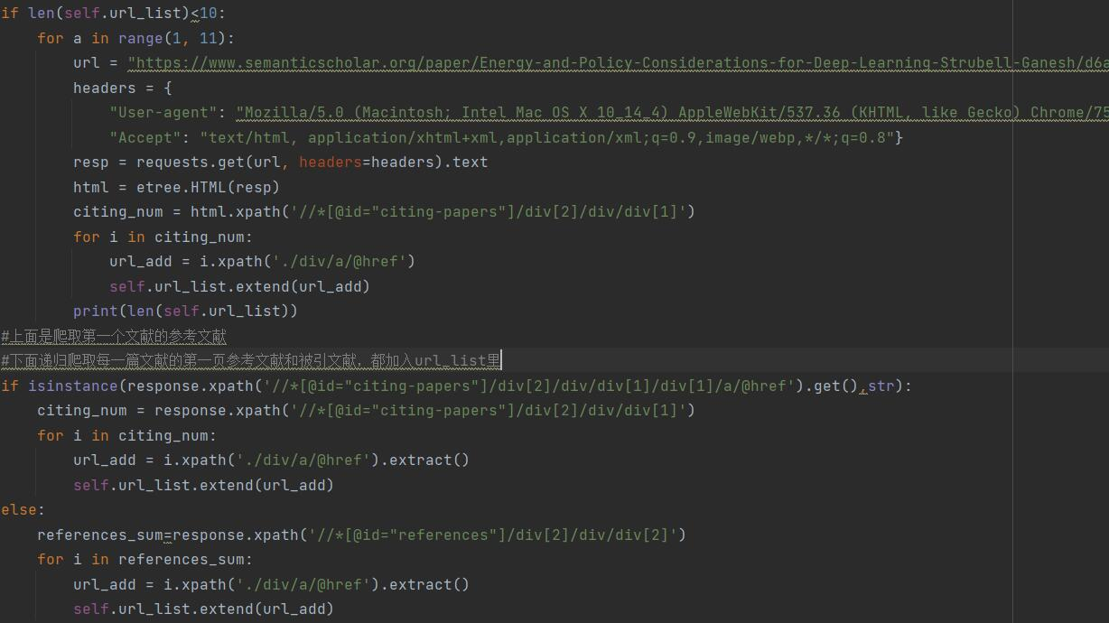
Semantic Scholar
1.1
爬取第一个文献的参考文献
递归爬取每一篇文献的第一页参考文献和被引文献，加入url_list里
Notes:
对于一个给定的文献网址列表，首先爬取第一个文章的参考文献和被引文献，加入文献网址列表，然后依次爬取列表中的文献，同时爬取时也将其参考文献和被引文献加入文献网址列表。

Slide 8
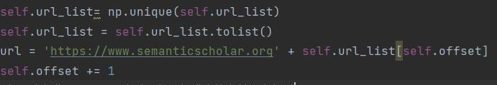
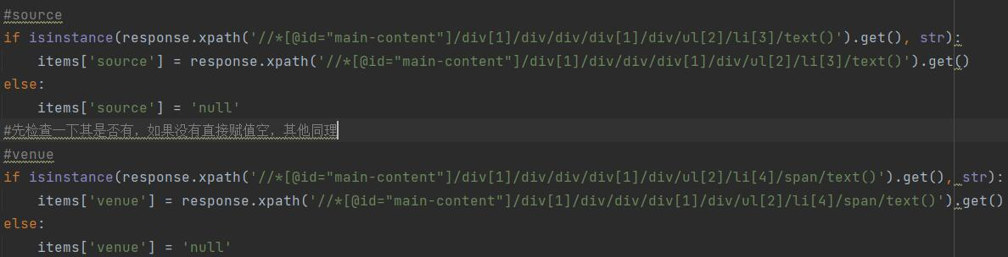
Semantic Scholar
1.1
将url_list去重，确保之前没被有加进来过
Notes:
进行去重操作，保证文献没有重复

Slide 9
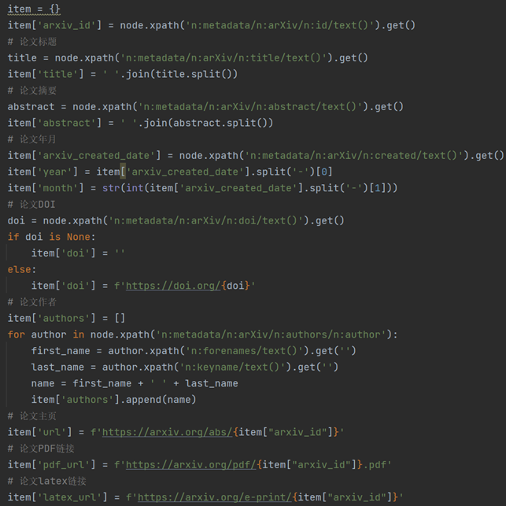
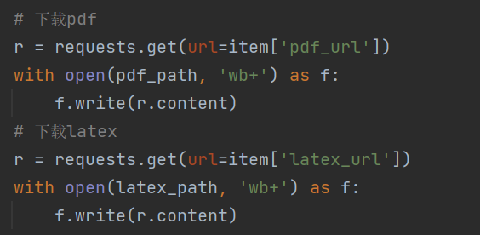
arXiv
1.2
Arxiv页面解析：
下载论文对应的pdf及latex
Notes:
第二个是arxiv爬虫，通过调用ArXiv提供的 OAI-PMH API 接口实现爬虫，从arXiv上爬取标题、作者、摘要、PDF链接、latex文档等信息。

Slide 10
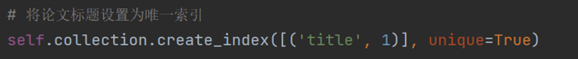
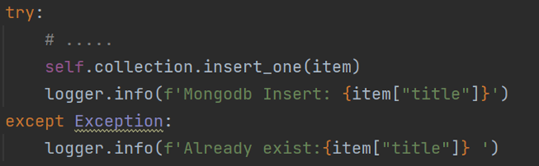
arXiv
1.2
增量式爬取：对item进行去重。在持久化数据之前判断数据是否已经存在，mongodb的特点是插入块，查询慢，所以采用直接插入方法，将论文标题设为唯一索引。

Slide 11
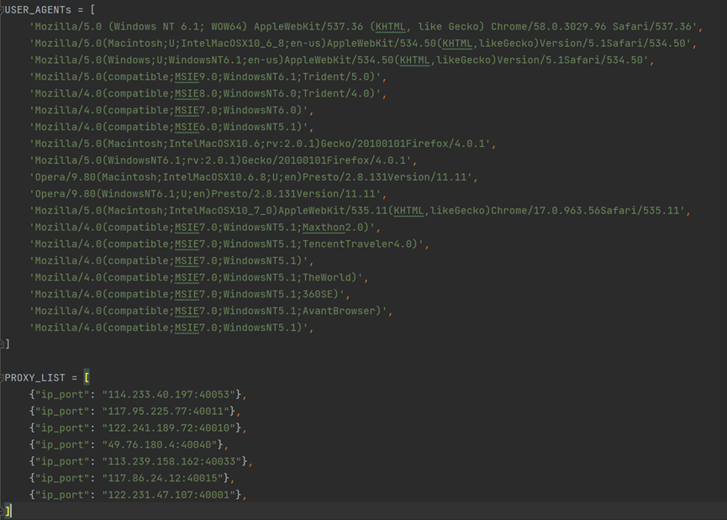
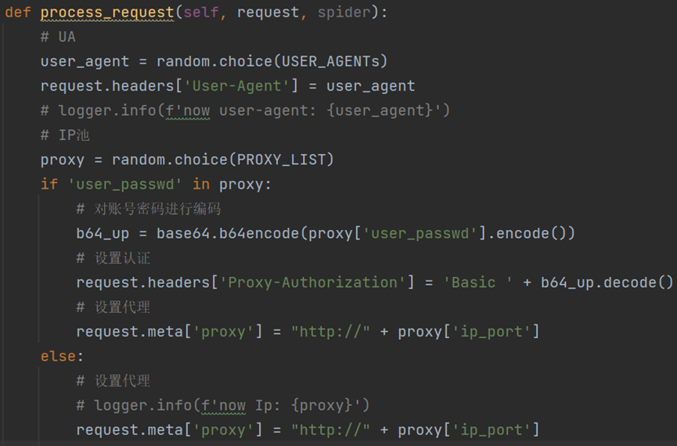
arXiv
1.2
设置用户代理及IP池
Notes:
为了抵御网站反爬，设置用户代理及ip池

Slide 12
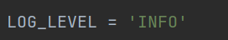
arXiv
1.2
在settings.py中设置多线程，提高爬虫效率
日志展示爬取进度

Slide 13
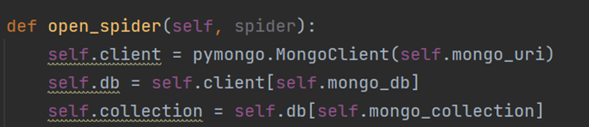
arXiv
1.2
数据库存储
链接数据库，获得数据库句柄
向数据库中插入一条记录

Slide 14
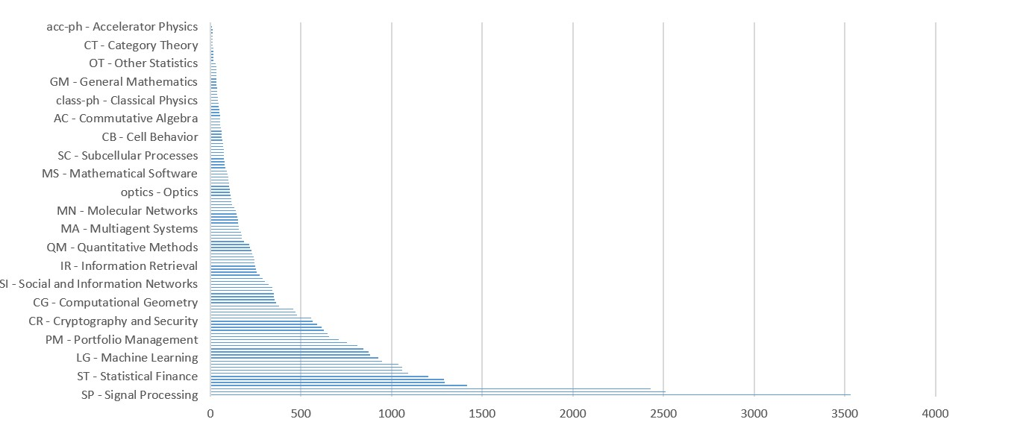
arXiv
1.2
arxiv领域标签统计

Slide 15
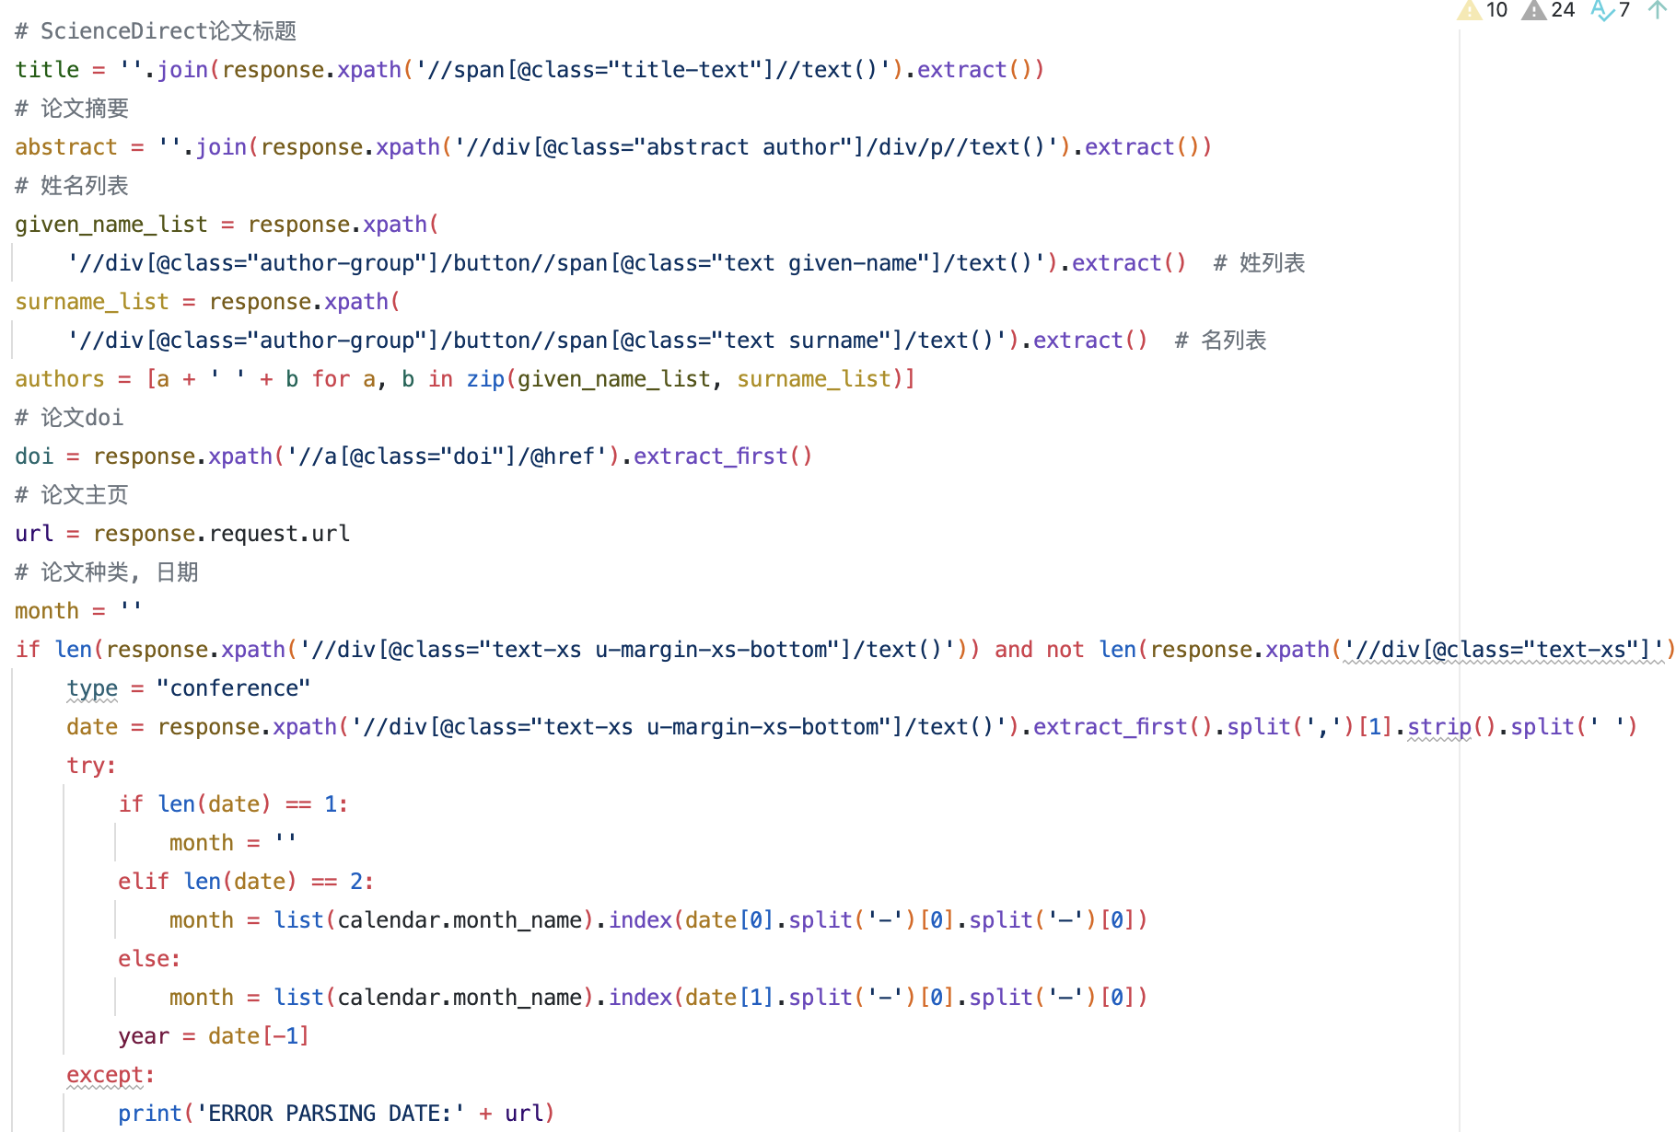

ScienceDirect
1.3
页面解析
Notes:
第三部分是对sciencedirect进行爬取，对于一个给定的网址，爬虫首先解析该页面所有信息。接着将右侧栏的“Recommended Articles”列表下所有文章加入待爬取列表进行爬取。

Slide 16
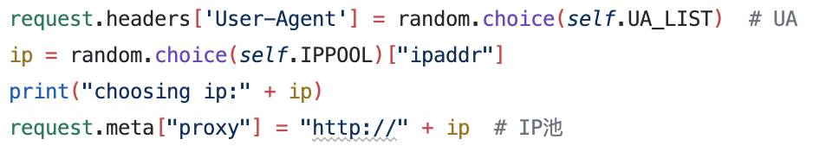
ScienceDirect
1.3
随机切换UA和ip
Notes:
为抵御反爬随机切换用户代理和ip

Slide 17
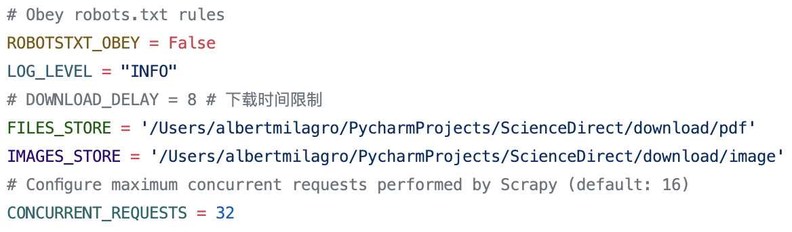
ScienceDirect
1.3
setting.py设置下载pdf和图片，控制台输出爬取进度
Notes:
Scrapy自带下载功能，在设置中启用

Slide 18
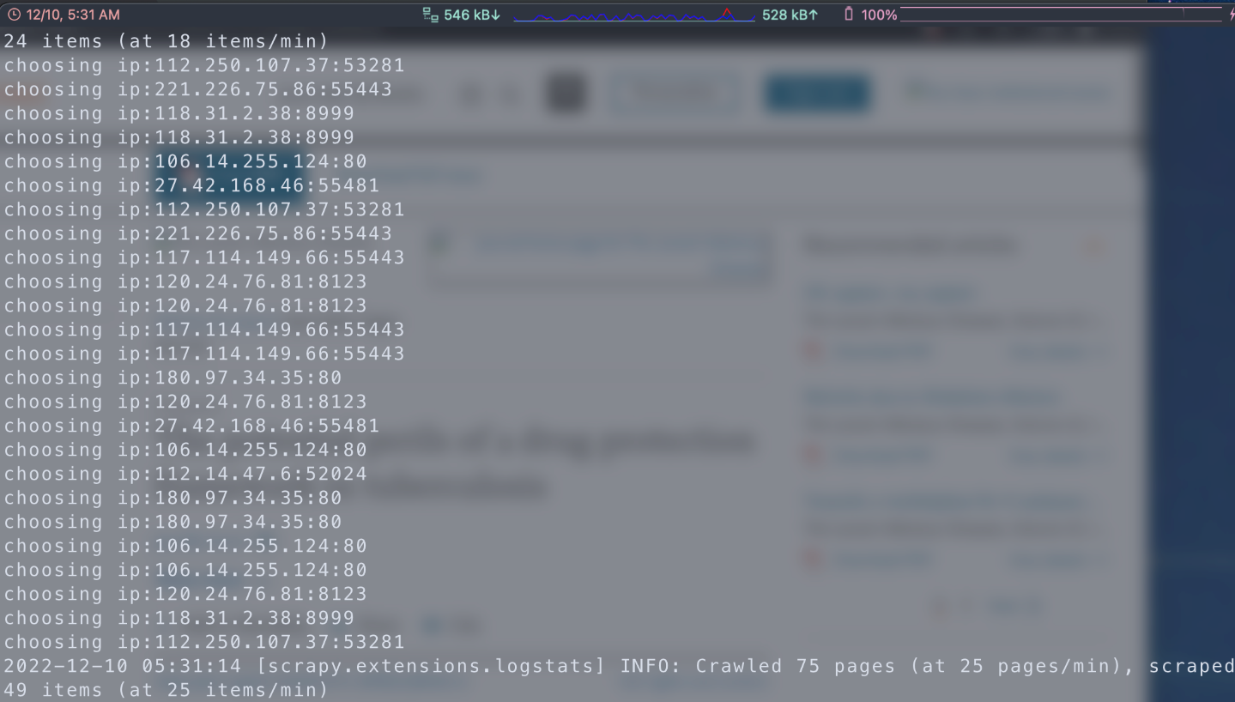
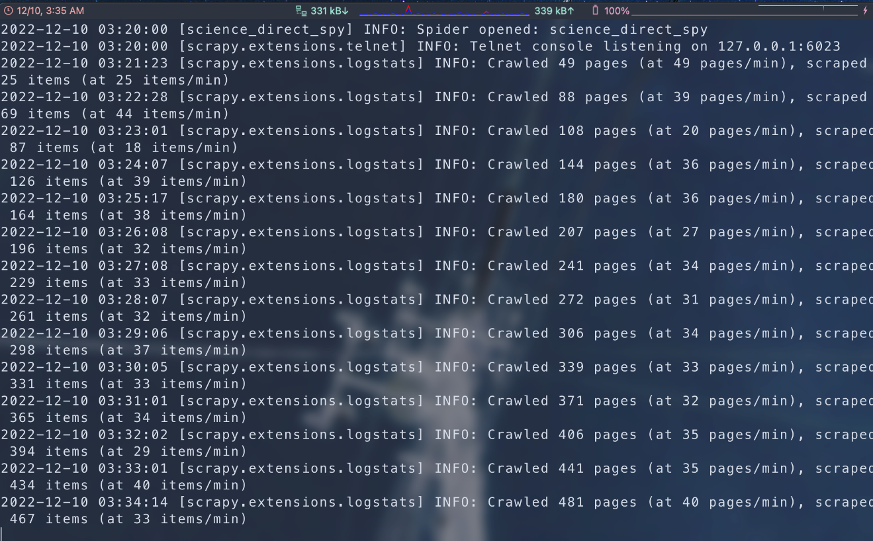
ScienceDirect
1.3
Notes:
左图是随机切换ip，右图是控制台输出的爬取进度。

Slide 19
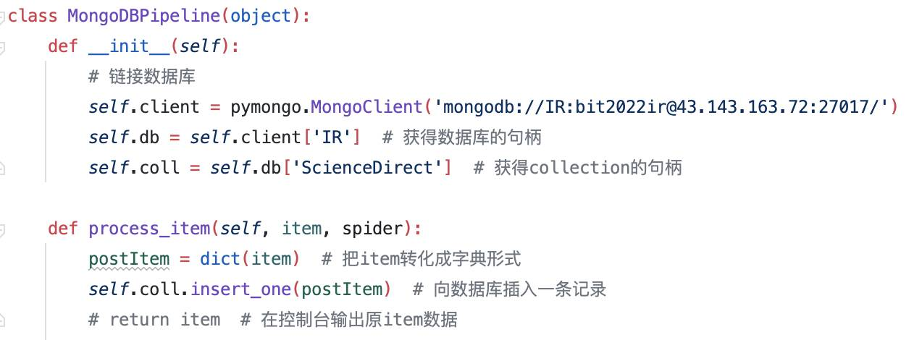
ScienceDirect
1.3
数据存储到MongoDB

Slide 20
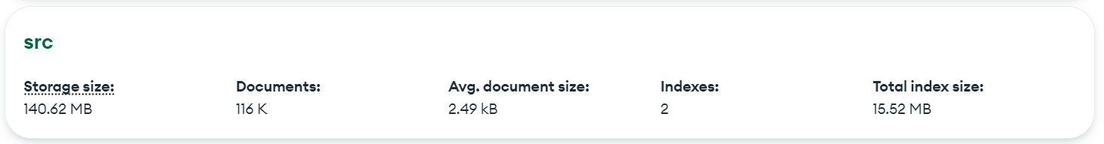
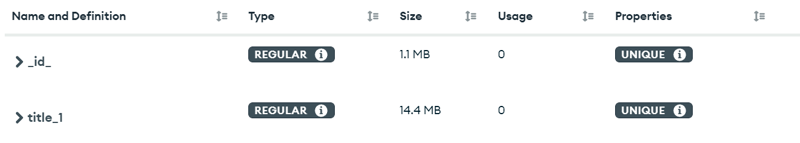
MangoDB去重
2
Notes:
我们在爬虫过程中已经进行过一次去重操作，数据库里面再次进行去重。最终去重后得到了11万多条数据。第一张图去重结果，第二张图是索引

Slide 21
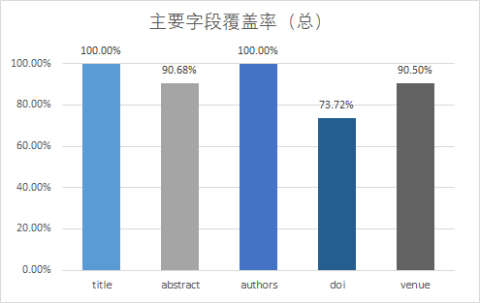
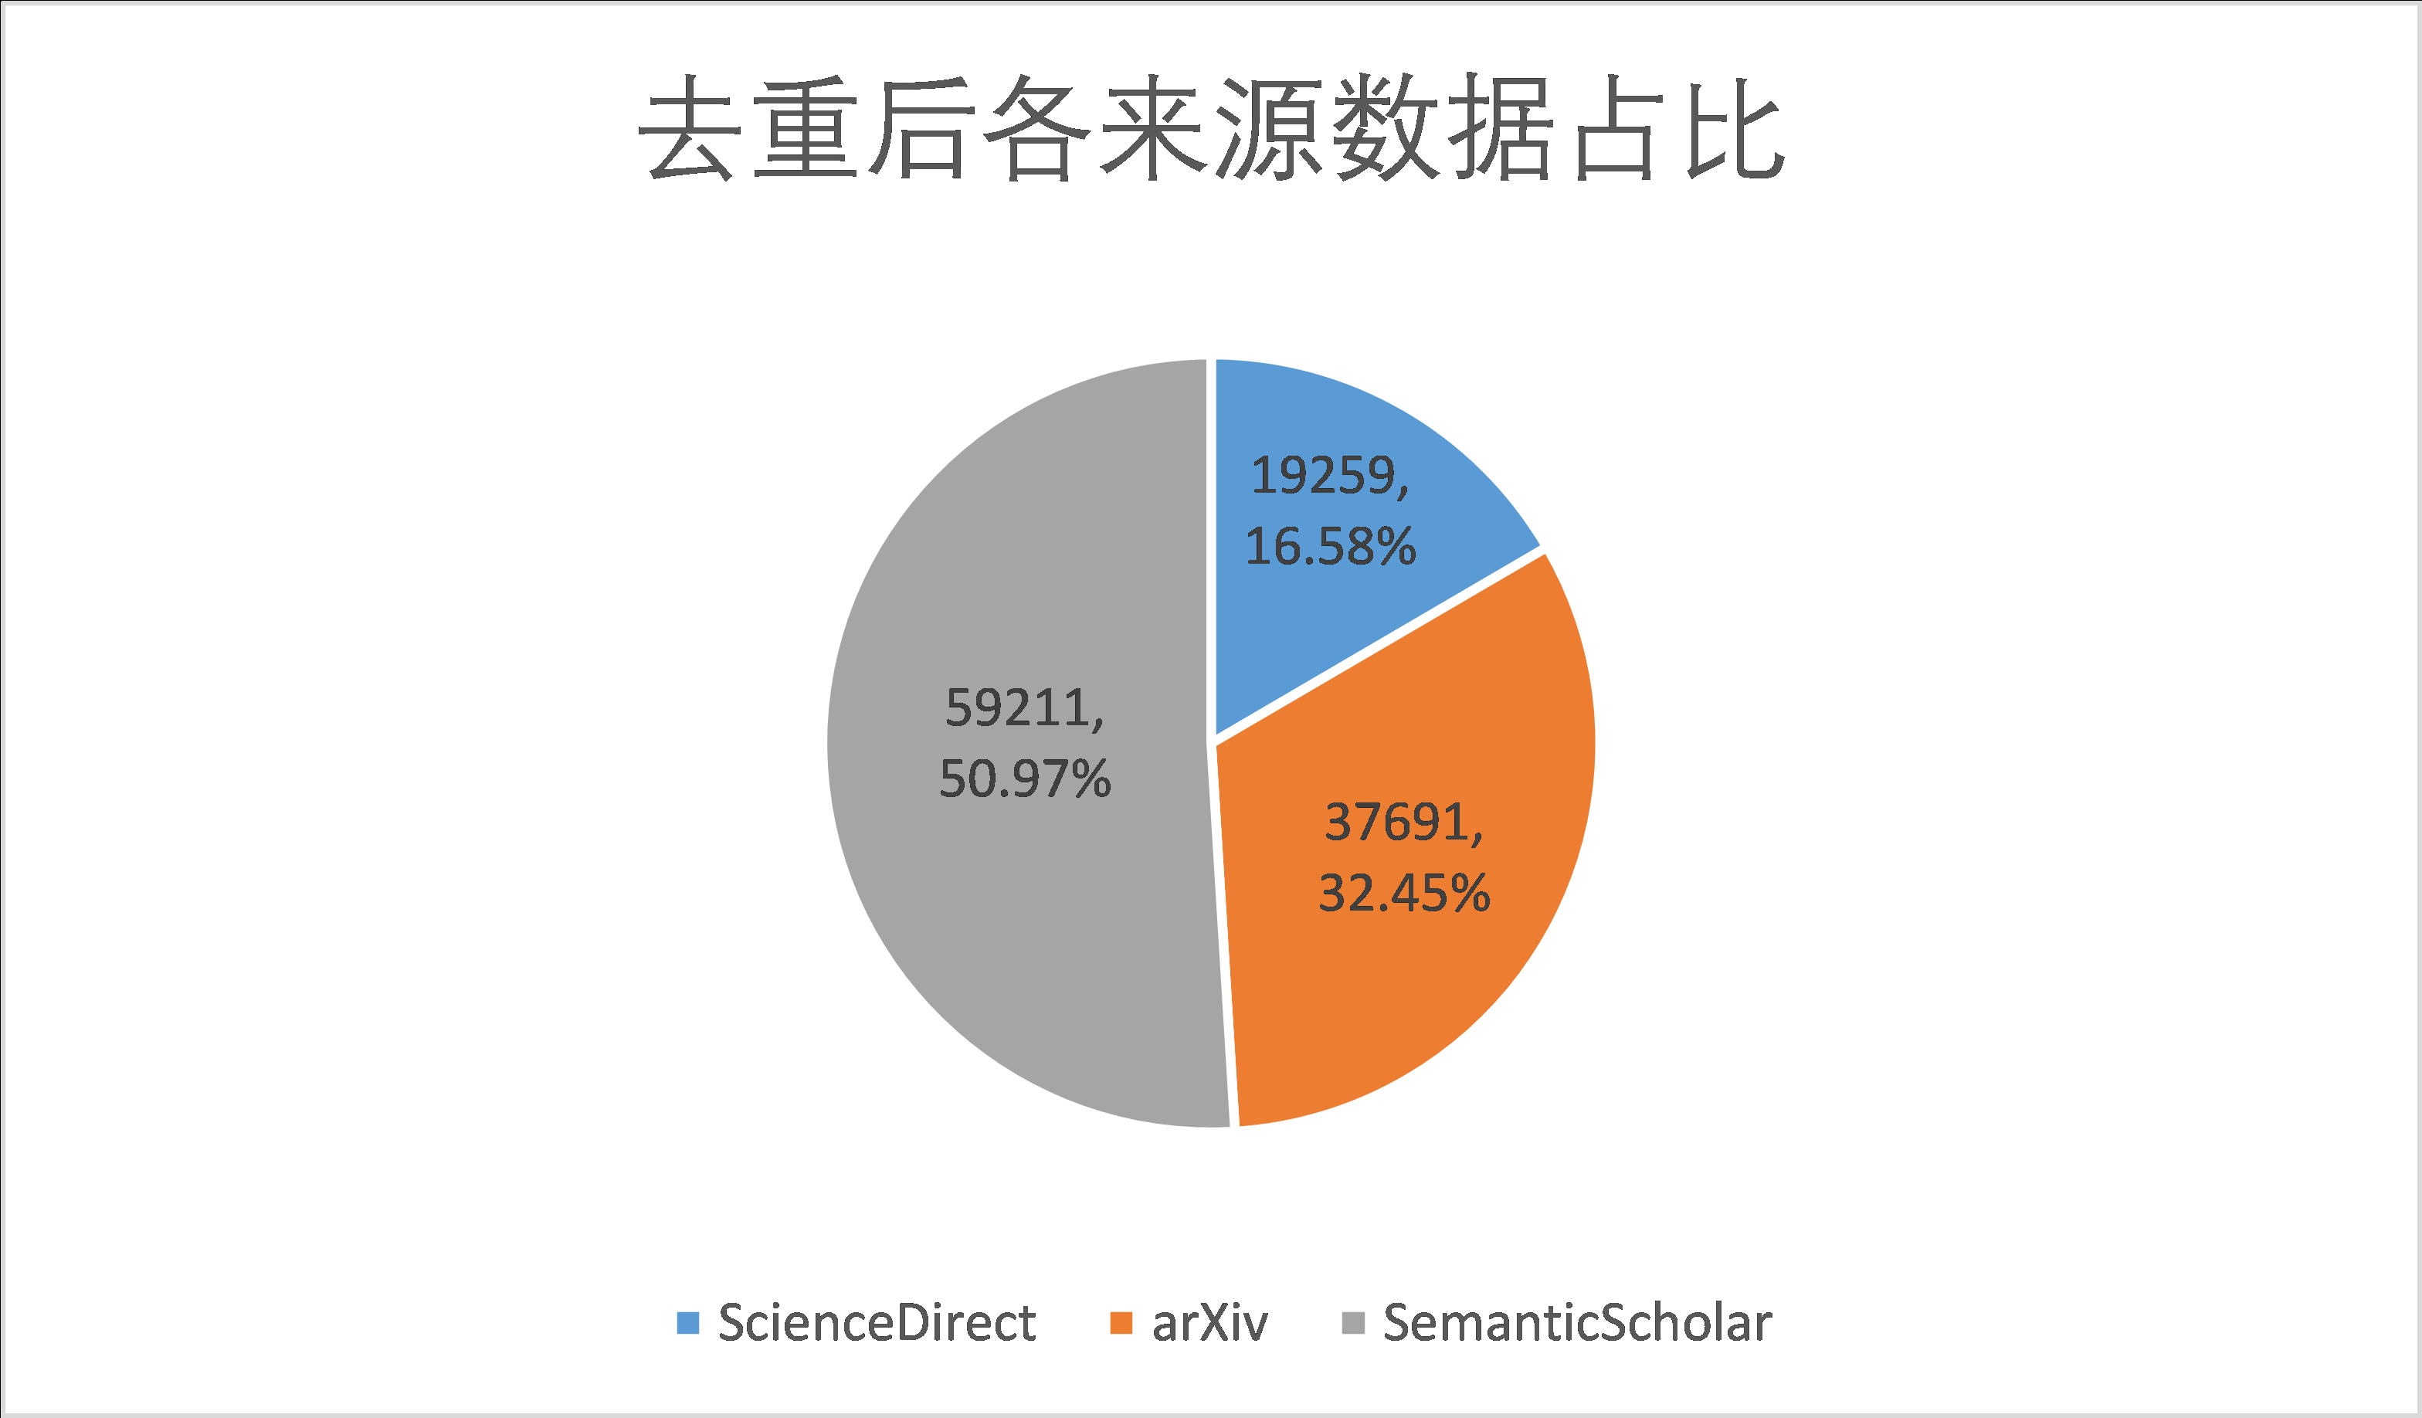
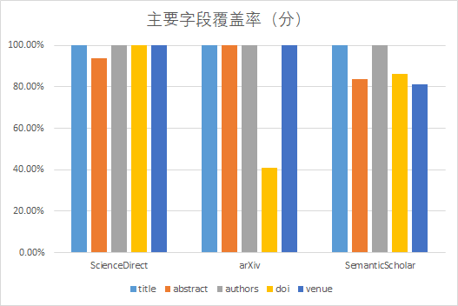
MangoDB去重
2
Notes:
去重后各来源的数据占比如左图所示，右边是三个数据库中主要字段覆盖率和合并后总的主要字段覆盖率统计图

Slide 22
2
建立索引 ElasticSearch + Kibana

Slide 23
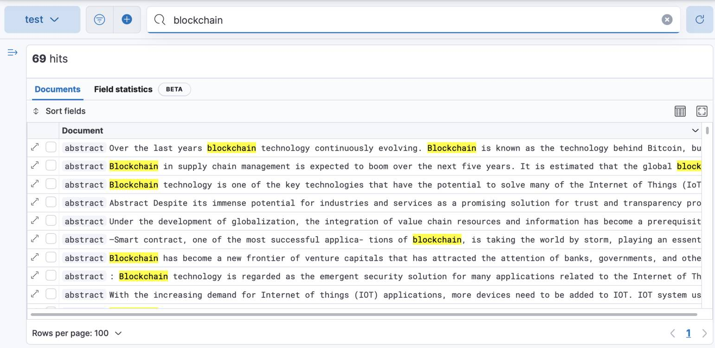
ElasticSearch + Kibana
3
http://43.143.163.72:5601

Slide 24
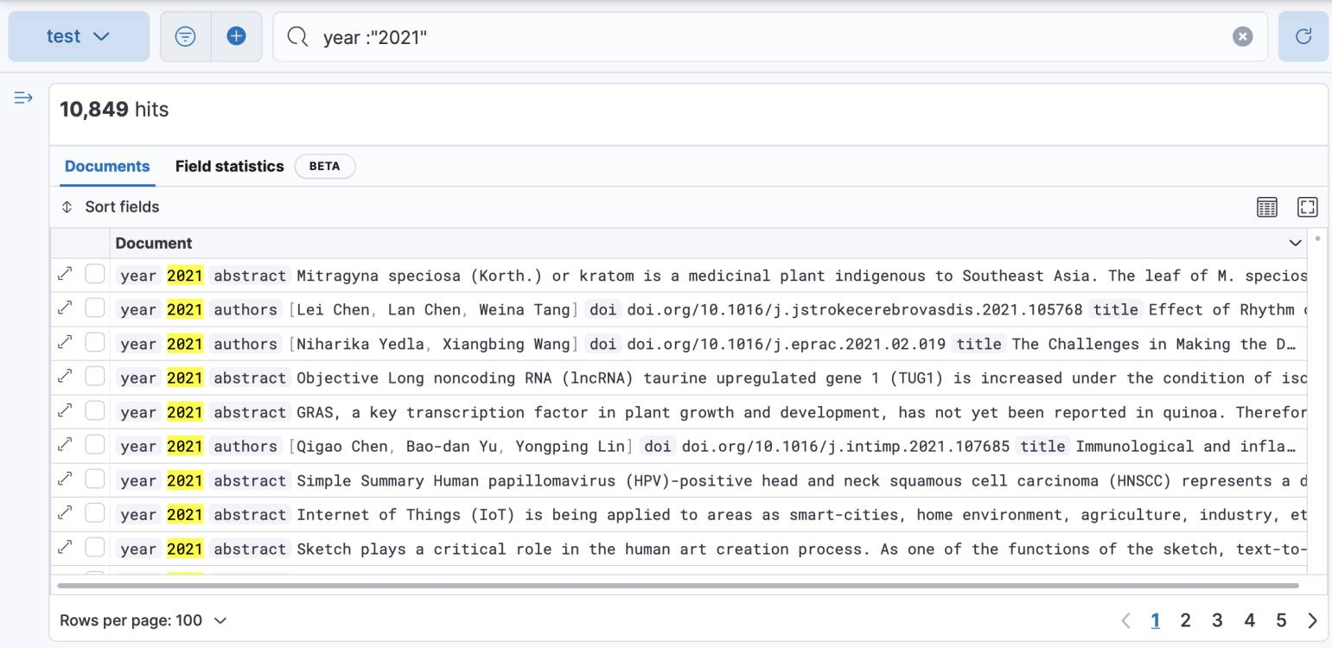
ElasticSearch + Kibana
3

Slide 25
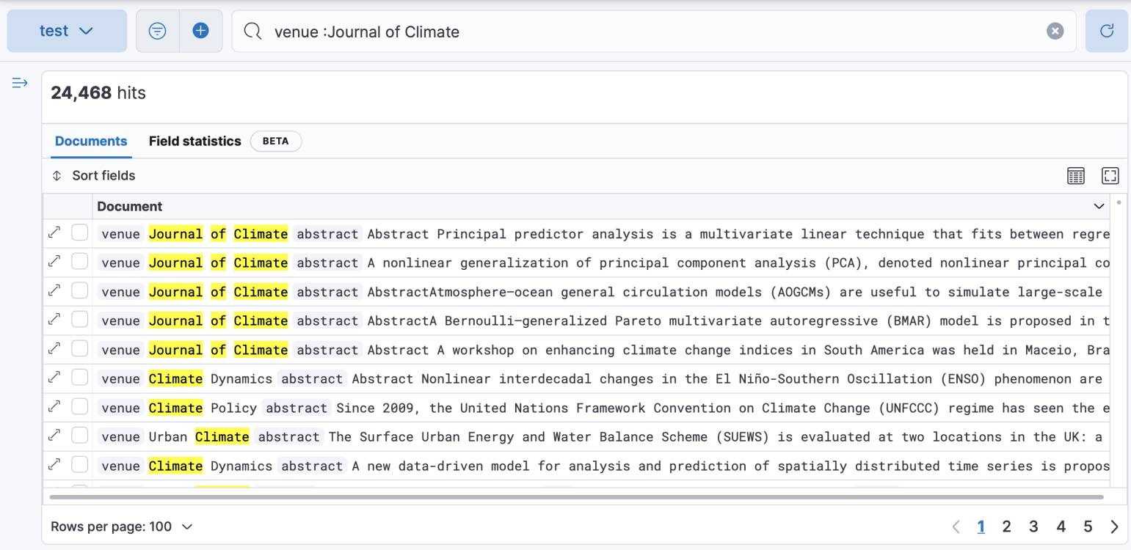
ElasticSearch + Kibana
3

Slide 26
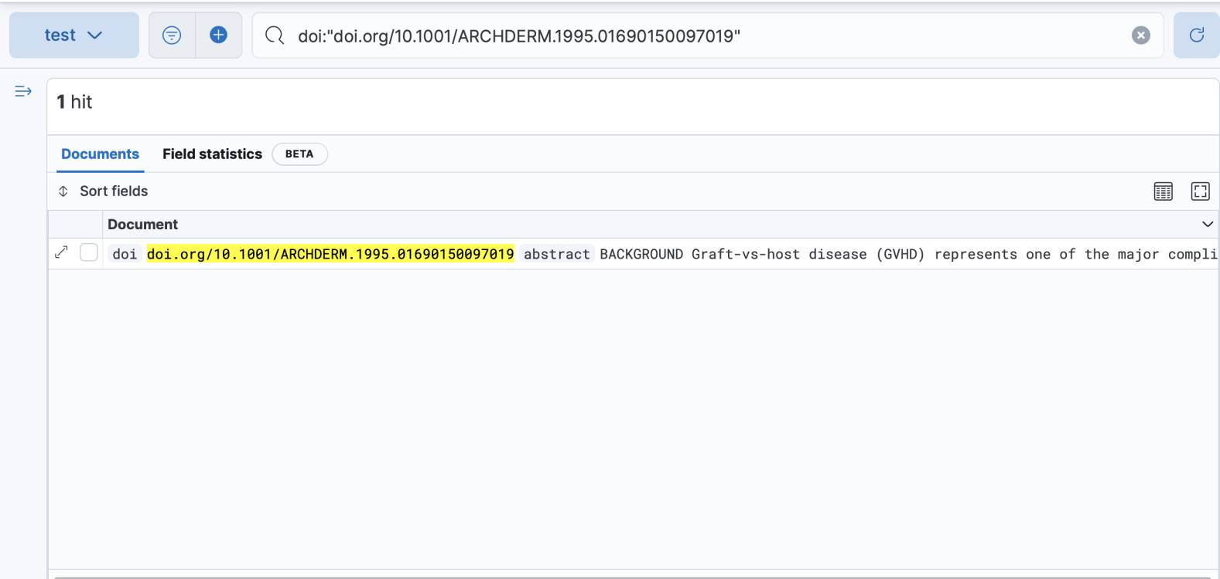
ElasticSearch + Kibana
3

Slide 27
感 谢 倾 听 ！

